Slide 1
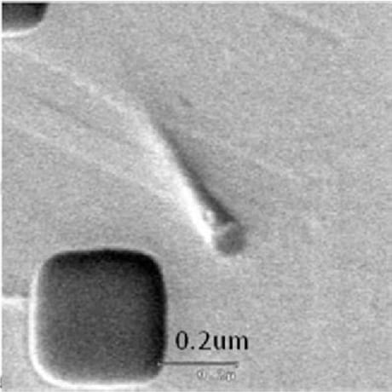
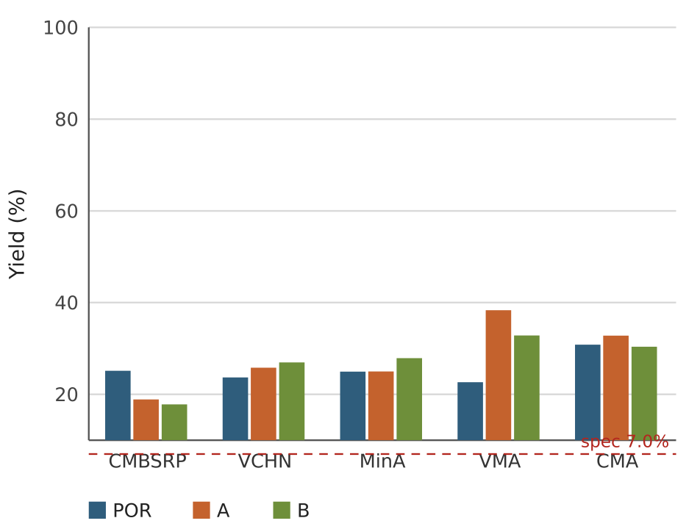
SF1.0 KVKB RQJUU.6A ET results
●
평가목적 ; M3 CMP P1 → P2 전환 시점 변경 평가
●
평가결과 ;
POR 대비 Split A(P1 600 nm/min) 진행 시 ACI CD 동등 수준 (Δ-0.02 nm)
- Split B(P1-3psi) ACI CD Δ-0.02 nm
ET 결과 VCHN/MinA/CMA POR 대비 동등수준 / VMA 15.7%p 개선 / CMBSRP 소폭 열화
P1 고압 연마로 topography 잔존, P2 clearing 부담 증가
- M3 DC 기준 2 lot 결과, 3rd lot 진행 중
edge 3 mm zone recess 4.7 nm 편차
zeta potential -34 mV
호환 가능 판단됨 (M3 DC 기준)
Cu surface micro-scratch SEM
●
M3 ACI CD
WAFER | MEAN (nm) | 3σ (nm) | RANGE (nm) | Δ vs TARGET
W17(POR) | 29.99 | 1.55 | 4.68 | -0.01
W23(POR) | 30.13 | 1.40 | 4.50 | +0.13
W10 | 30.02 | 1.71 | 5.14 | +0.02
W14 | 30.05 | 1.53 | 4.93 | +0.05
W13 | 30.01 | 1.66 | 4.88 | +0.01
W16 | 30.07 | 1.63 | 5.01 | +0.07
POOLED | 30.04 | 1.65 | 5.14 | +0.04

Slide 2
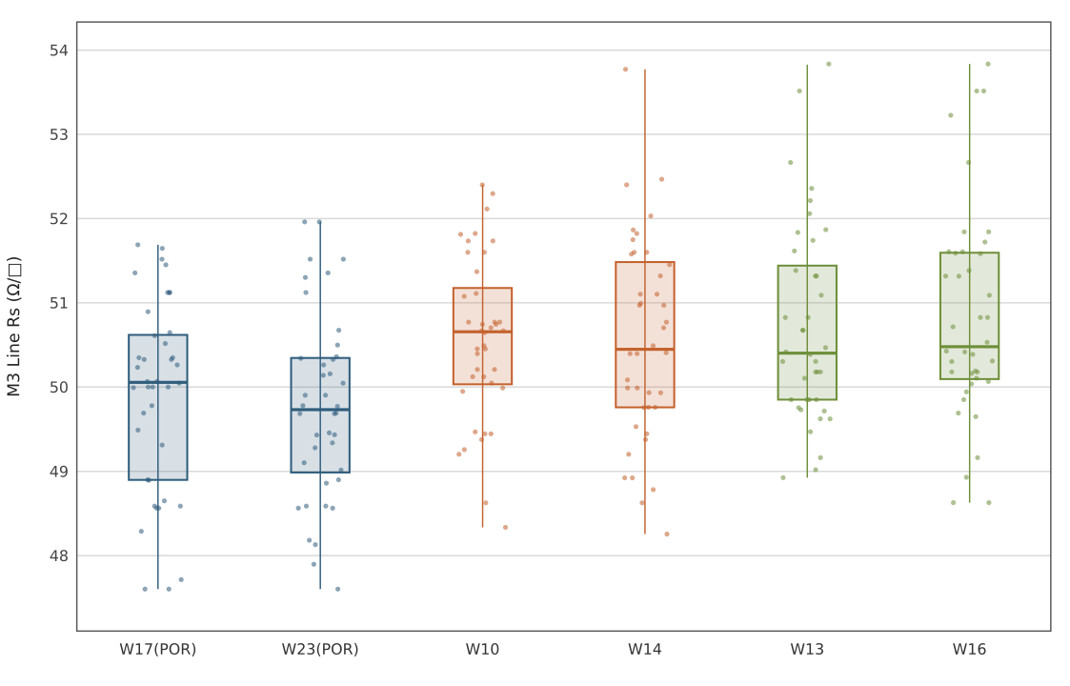
M3 Line Rs by wafer
POR median 50.0 (+0.0%)
Split A median 50.6 (+1.1%)
Split B median 50.6 (+1.1%)
wafer 간 편차 대비 split 간 차이 미미

